Slide 1
Herzlich
Willkommen!
Elternabend Jhg. 10

Slide 2
Gemeinsamer Anfang in der Aula
    10. Klasse = Abschlussklasse ➔ Was bedeutet das?
➔ Infos zu den Abschlüssprüfungen und der Präsentationsprüfung
2. Berufsberatung an der GBS
3. Abschlüsse und weiterführende Schulen

Slide 3
Die Abschlussprüfungen
Mündlicher Teil im 1. Halbjahr
Jhg 10: Einzel-Präsentationsprüfung
Jhg 10: An ein Fach gebunden, zählt 1/3 im zweiten Halbjahr
Schriftlicher Teil im 2. Halbjahr
Prüfungen in den Fächern
Mathe, Deutsch, Englisch
→ Im 2. Halbjahr im Mai
→ Zählt jeweils 1/3 in die Zeugnisnote
ALLE NEHMEN AN DEN PRÜFUNGEN TEIL

Slide 4
Infos zur Präsentationsprüfung
Selbstgewähltes Thema in einem 10 minütigen ppt-Vortrag erörtern
Davor eine selbstverfasste, quellenbasierte Hausarbeit zum Thema abgeben
Vortrag wird vor einer Prüfungskommission gehalten (Betreuer_in, Protokollant_in, Vorsitz: Mitglied d. Schulleitung)
10 -15 Minuten Fragen der Prüfungskommission beantworten (Fragen zum Thema, Hausarbeit, Vortrag)

Slide 5
WICHTIG!
Keine reine Wissensreproduktion → Nur ein Referat zu einem Thema zu halten reicht nicht!
Ziel: Sich mit einem Thema tiefgehend zu befassen, mehrere Seiten zu beleuchten und eine begründete Meinung, auf Grundlage von angelesenem Wissen, zu bilden.
Es sind zwei Herangehensweisen möglich:
1. Sich mit Pro- und Kontraargumenten zu einem Thema auseinanderzusetzen und ein begründetes, fundiertes Fazit zu ziehen
    2. Einen Vergleich zu entwickeln, wobei das Wissen aus den Quellen ausgewertet und bewertet werden soll, sodass am Ende eine begründete Antwort auf die Frage gegeben werden kann.

Slide 6
Nicht genehmigte Themen
a) In welchen Sportarten spielt Doping eine große Rolle?
b) Welche Folgen hat die Trisomie 21?
c) Was passiert beim Cannabis-Konsum?
d) Wer war Anne Frank?
e) Was ist der Unterschied zwischen fossilen und alternativen Brennstoffen?
f) Was sind fake-News?
g) Was sollte ich mir als Tourist in Thailand anschauen?
Genehmigte Themen
a) Sollte die Nutzung von Dopingmitteln legalisiert werden?
b) Sollten Kinder mit Trisomie 21 eine Regel- oder eine Förderschule besuchen?
c) War es eine gute Entscheidung von Deutschland, den Cannabis-Konsum zu legalisieren?
d) Kann Anne Frank in der heutigen Zeit noch ein Vorbild für junge Menschen sein?
e) Kann alternative Energie fossilie Brennstoffe ersetzen?
f) Gefährden TikTok, Instagram und Co die Demokratie mit Fake News?
g) Tourismus in Thailand: Eine wirtschaftliche Stärkung oder Umweltbelastung für das Land?

Slide 7
Anmeldung zu den Prüfungen
SuS
Sich mit einem Thema auseinandersetzen und eine Fragestellung formulieren
Gliederung schreiben
Auf Lehrerinnen und Lehrer in der gesamten Schule zugehen und nach einer betreuenden Lehrkraft suchen (= Prüfer/Prüferin)
Wenn Lehrkraft mit dem Thema einverstanden: SuS laden Gliederung im Schulportal hoch
Betreuende Lehrkraft:
Trägt abgesprochenes Thema in einer bereitgestellten Excel-Tabelle ein
Frau Müller:
→ Im besten Fall: genehmigt das Thema ☺

Slide 8
Mo. 29.09.25 bis 09.11.25 ➔ 6 Wochen, inklusive Herbstferien | Erstellung der schriftlichen Hausarbeit und der Präsentation. Selbstständig Beratungstermine mit der betreuenden Lehrkraft vereinbaren.
Mo. 10.11.25 Uhrzeit wird noch bekannt gegeben | Abgabe der Hausarbeit bei der Klassenleitung. (Die Präsentation muss erst am Prüfungstag fertig sein.) Die Hausarbeiten werden durch die Klassenleitungen in die Fächer der Betreuungslehrkräfte gelegt.
Mo. 17.11.25 | Bekanntgabe des Prüfungstermins durch KL.
Do. 20.11.25 oder Fr. 21.11.25 | Prüfungstage Präsentation auf einem USB-Stick in ppt und pdf abgespeichert mitbringen. Betreuungslehrkraft wird Hausarbeit zur Prüfung mitbringen. Mitteilung der Note und erhalt einer Urkunde. Bitte nach der Urkunde zu Hause fragen.
Zeugnisausgabe, 2.Halbjahr | Die Note deiner Präsentationsprüfung wird im Abschlusszeugnis gesondert ausgewiesen und zählt 1/3 in die Fachnote
Termin | TO DO
Ab sofort bis Fr. 19.09.25 | Fragestellung überlegen und Gliederung erstellen Betreuungslehrkraft suchen (Übersicht über Lehrkräfte und Fächer erhältst du im Laufe der ersten Schulwoche) Fragestellung und Gliederung mit deiner Betreuungslehrkraft besprechen Schreibe dich in Moodle über das Schulportal in den Kurs Präsentationsprüfung ein (über den Ordner Fachschaft IT) → Passwort: Prä-Prü25 Lade deine Gliederung dort hoch oder tippe sie dort direkt ein.
Mo. 29.09.25 | Rückmeldung von Frau Müller an die SuS über HSP Die SuS erhalten auf jeden Fall eine Bestätigung oder einen Kommentar, wenn noch nicht alles passt.
Zeitplan

Slide 9

Gemeinsamer Anfang in der Aula
    10. Klasse = Abschlussklasse ➔ Was bedeutet das?
➔ Infos zu den Abschlüssprüfungen und der Präsentationsprüfung
2. Berufsberatung an der GBS
3. Abschlüsse und weiterführende Schulen

Slide 10
2. Berufsberatung an der GBS = Team Zukunft
Jugendhilfe der GBS (Peter Weiß und Eva Röder)
Sarah Müller (gjb)
Naim Foutati (BAA)
Sabrina Müller (Koordination)

Slide 11


Slide 12
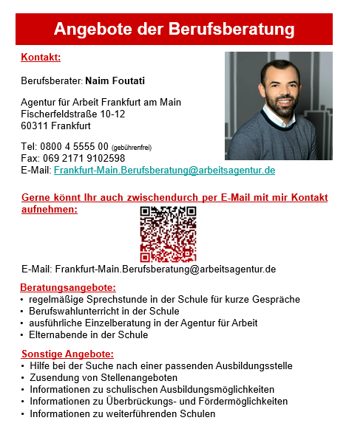


Slide 13
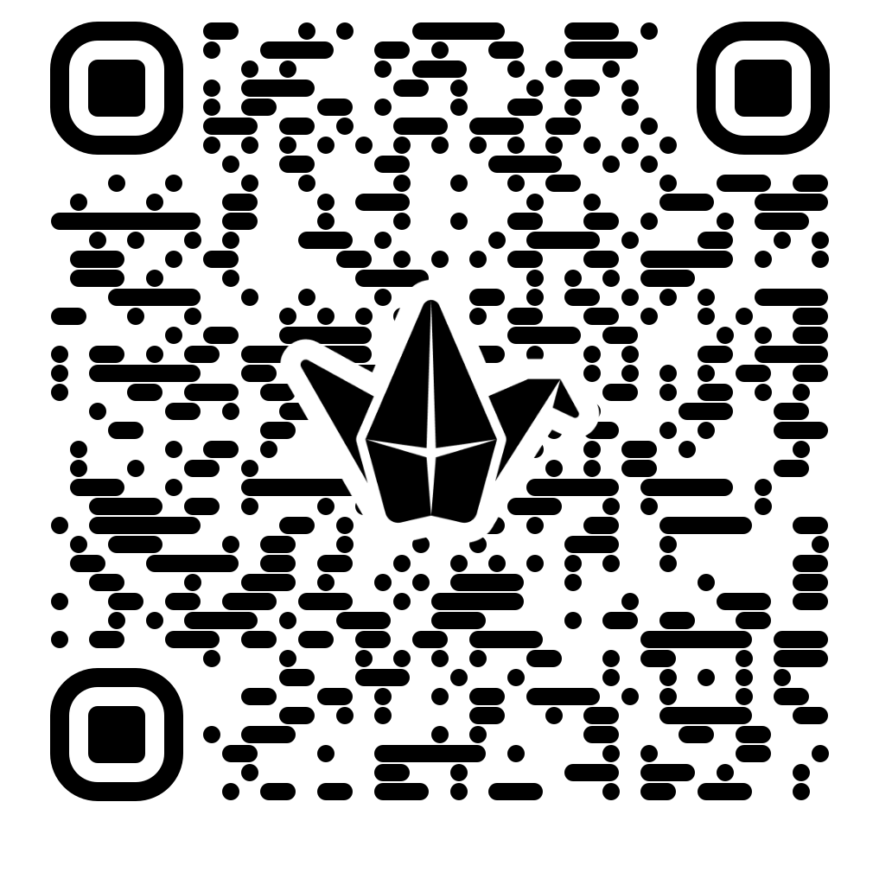
Padlet zur Berufsorientierung
Die Seite wird regelmäßig mit den neuesten Angeboten und Informationen aktualisiert. Sie ist einsehbar für Lehrerinnen und Lehrer, Schülerinnen und Schüler und die Erziehungsberechtigten. Bitte regelmäßig reinschauen :)

Slide 14
Gemeinsamer Anfang in der Aula
    10. Klasse = Abschlussklasse ➔ Was bedeutet das?
➔ Infos zu den Abschlüssprüfungen und der Präsentationsprüfung
2. Berufsberatung an der GBS
3. Abschlüsse und weiterführende Schulen

Slide 15

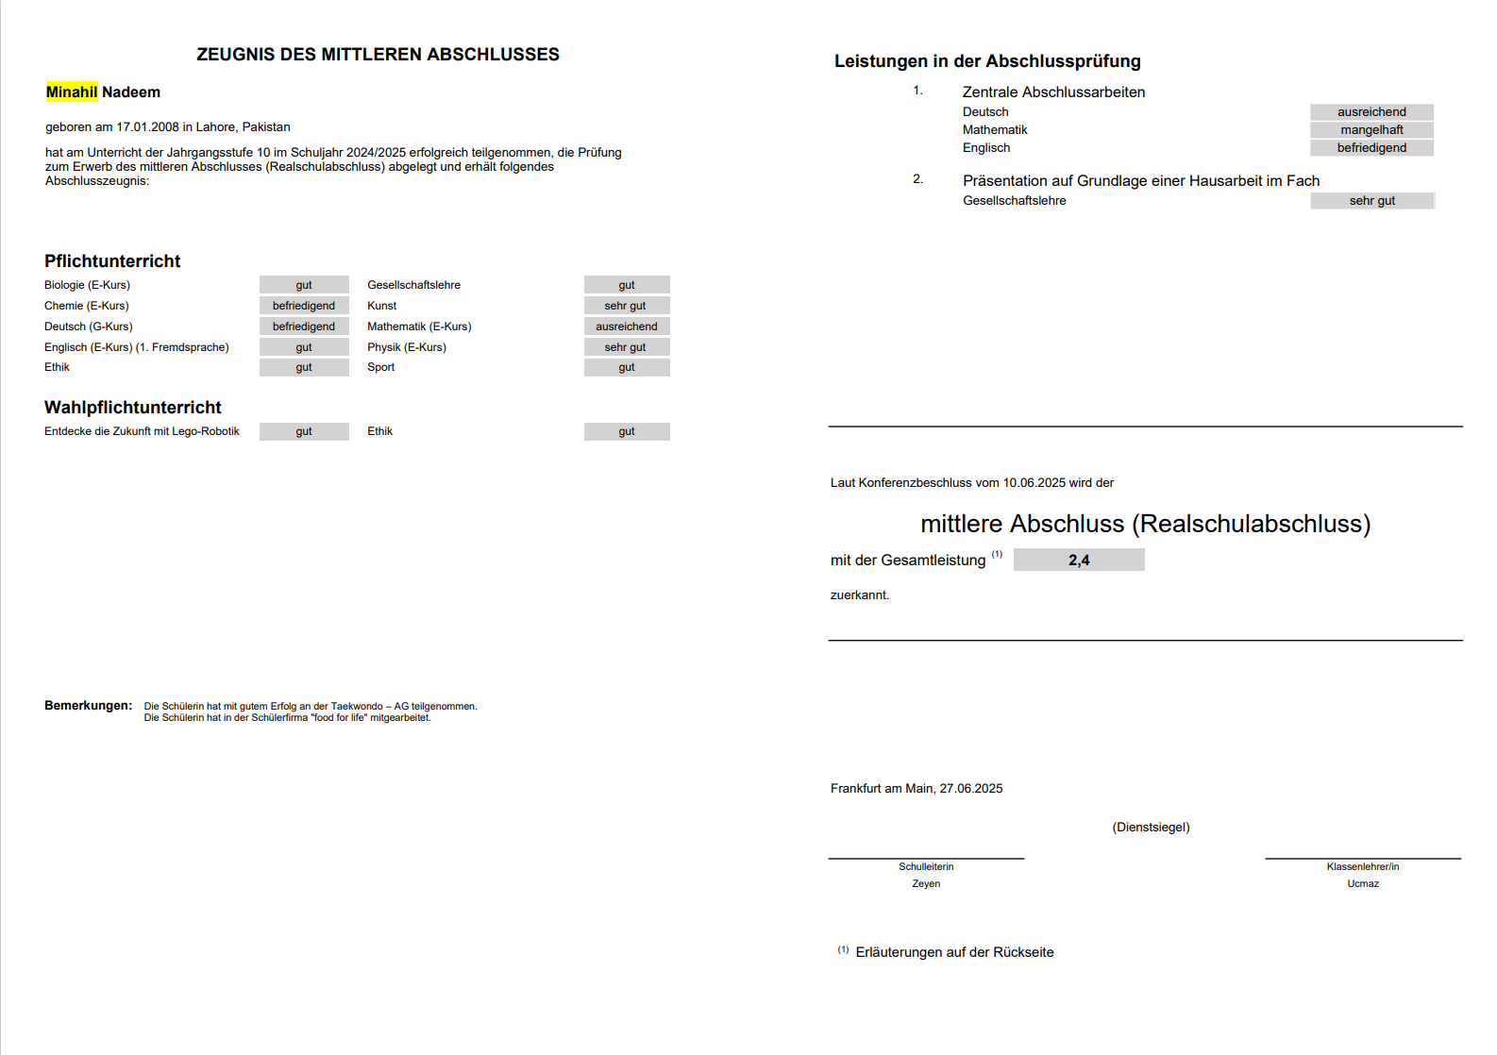
Die Zeugnisse am Ende des Schuljahres
Realschulabschlusses
Präsentationsprüfung
Realschulabschluss

Slide 16
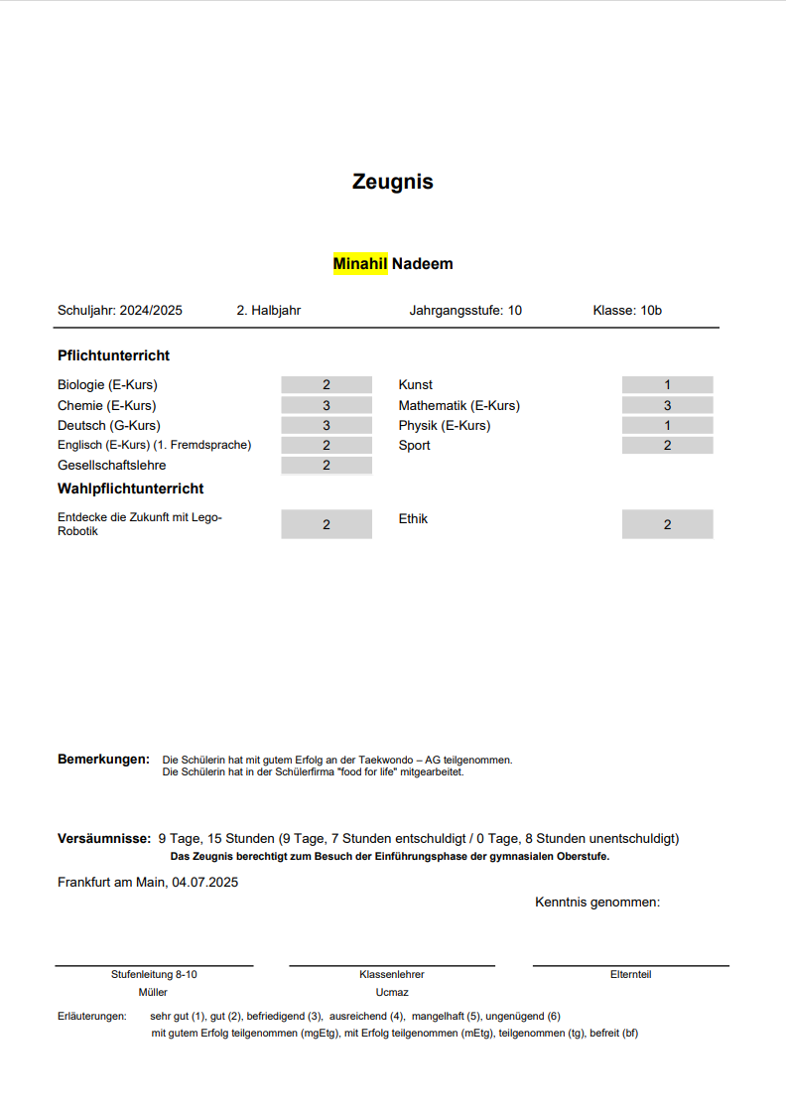
Die Zeugnisse am Ende des Schuljahres
Übergangszeugnis VE
→ S kommt in die Oberstufe

Slide 17
Von was ist es abhängig, welches Zeugnis mein Kind erhält?
Leistungen und entsprechend der Anzahl der E-Kurse
Matrix

Slide 18
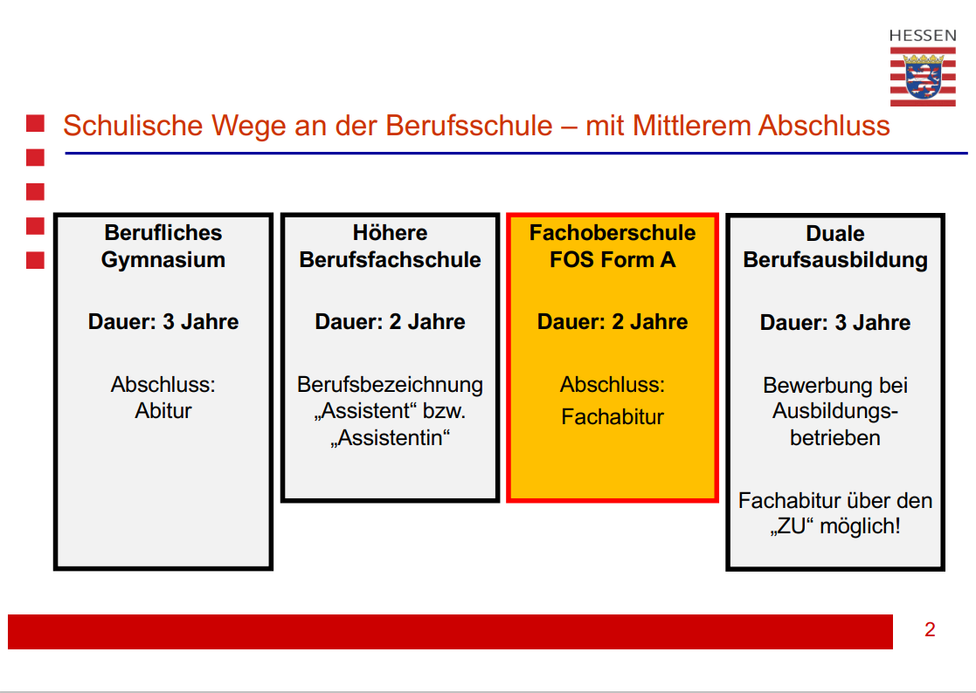
Und welche Möglichkeiten gibt es ansonsten noch nach der 10. Klasse?
Wichtig:
Die Voraussetzungen müssen am Ende des 1. Halbjahres schon erfüllt sein!
→ Anmeldung mit den Halbjahreszeugnissen!

Slide 19
Gemeinsamer Anfang in der Aula
Gemeinsamer Anfang in der Aula
    10. Klasse = Abschlussklasse ➔ Was bedeutet das?
➔ Infos zu den Abschlüssprüfungen und der Präsentationsprüfung
2. Berufsberatung an der GBS
3. Abschlüsse und weiterführende Schulen
    9. Klasse = Abschlussklasse ➔ Was bedeutet das?
➔ Infos zu den Abschlüssen und der Projektprüfung
2. Berufsberatung an der GBS
3. Projekttag

Slide 20
Danke für Ihre Aufmerksamkeit ☺
Zeit für Fragen

